Slide 1
第十章
堆積（Heap）
10-1 Heap
10-2 Min-Heap
10-3 Min-max Heap
10-4 Deap

Slide 2
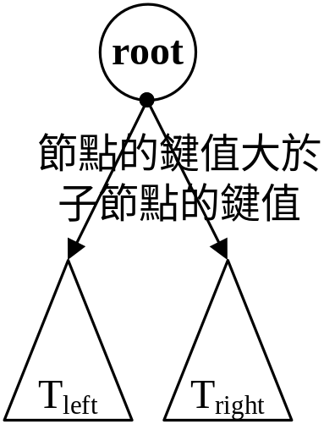
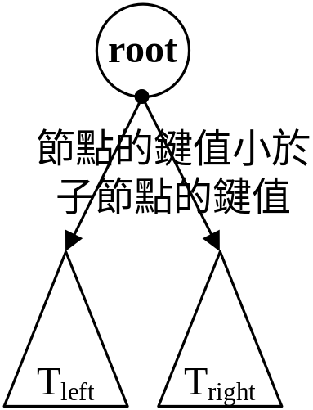
累堆（Heaps）
定義：最大樹( max tree )是一種樹，其中每一節點的鍵值不小於他的子節點的( 如果有存在的話 )鍵值．最大累堆( max heap )為一種也是最大樹的完整二元樹。
定義：最小樹( min tree )是一種樹，其中每一節點的鍵值不大於他的子節點的鍵值( 如果有存在的話 ) ．最小累堆( min heap )為一種也是最小樹的完整二元樹。

Slide 3

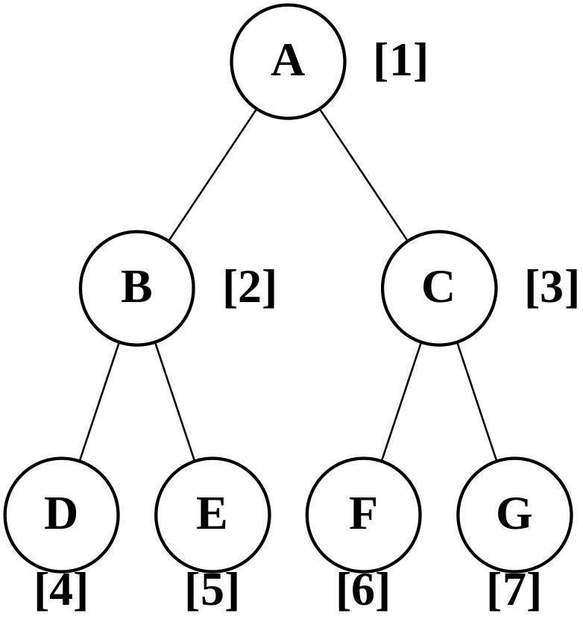
累堆（Heaps）：資料結構思維
因為為完全樹所以可以以陣列表示。
  Parent(i)’s index=
  Left_Child(i)’s index=2*i
  Right_Child(i)’s index=2*i+1

Slide 4
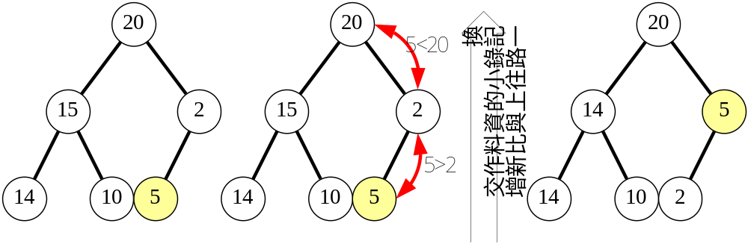
累堆（Heaps）：新增元素
想法：
  因為必須滿足完全樹的定義，所以將元素加入陣列末端為使用的元素中。
  由最末端逐一比對父元素與子元素的鍵值。大鍵值當父元素，小鍵值當子元素。
  void insert_max_heap(element item,int *n){
    int i;
    i=++(*n);
    while((i!=1) && (item.key > heap[i/2].key)){
      heap[i]=heap[i/2];
      i=i/2;
    }
  }
  複雜度：Q(log₂n)

Slide 5
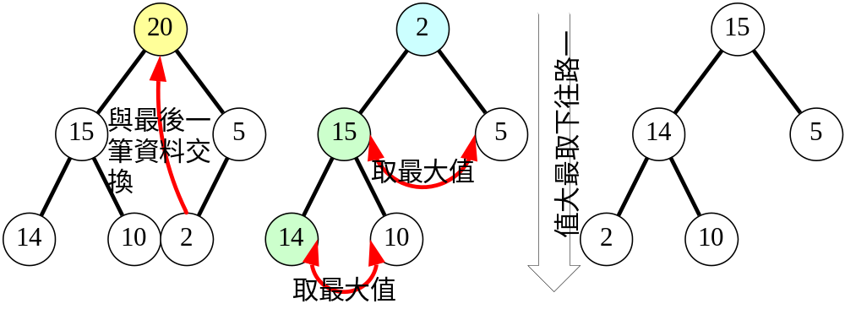
累堆（Heaps）：刪除最大節點
想法：
  取出最大節點。
  取出後的陣列中最末的一個節點temp。刪除之。
  由上(1)往下找一個適合放置temp的位置。
    每次判斷左右節點走向鍵值大的節點。
void delete_max_heap(int *n){
item=heap[1];
temp=heap[(*n)--];
parent=1;
child=2;
  while(child <=*n){
    if(child < *n) && (heap[child].key < heap[child+1].key)
      child++;
    if(temp.key >= heap[child].key) break;
    heap[parent]=heap[child];
    parent=child;
    child=child*2;
  }
heap[parent]=temp;
}
複雜度：Q(log₂n)

Slide 6
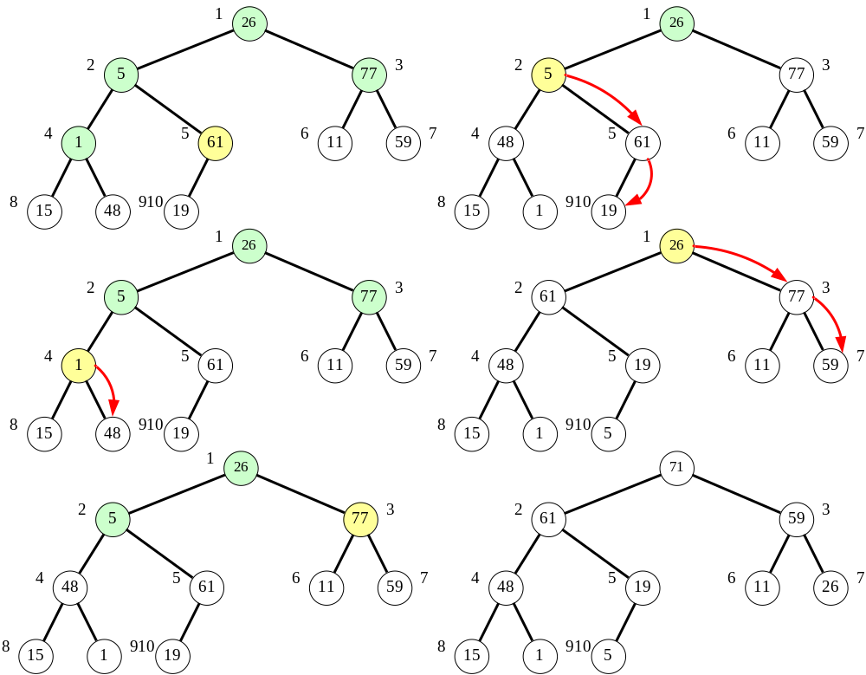
二元樹調整為Heap的作法
由第└ n/2 ┘個節點開始調整為Heap至第1個節點（樹根）。

Slide 7
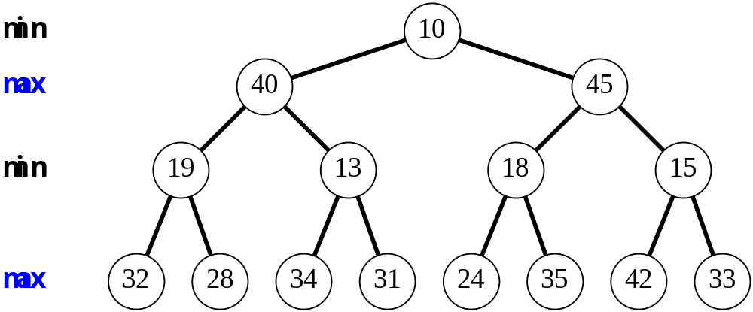
Min-Max Heap
以Min Heap與Max Heap交互構成。

Slide 8
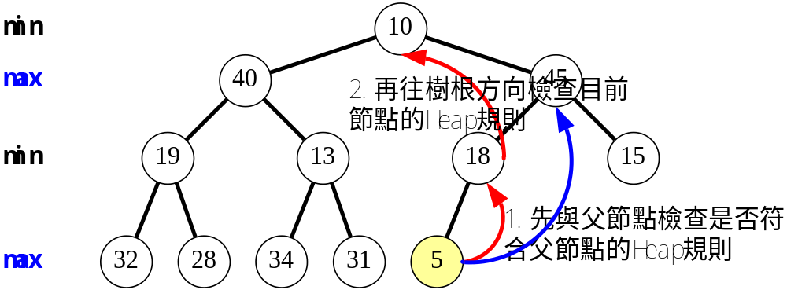
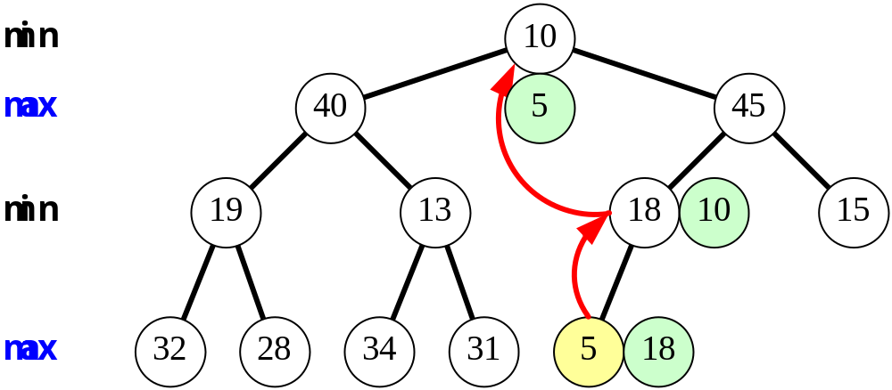
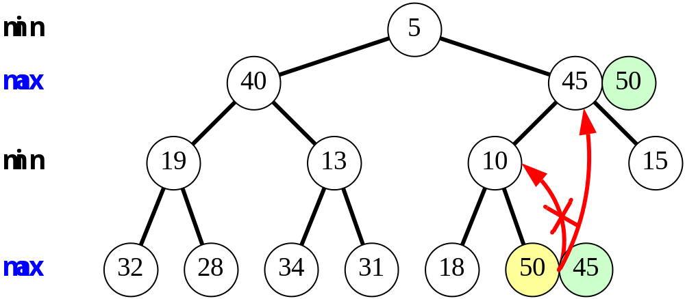
新增節點

Slide 9
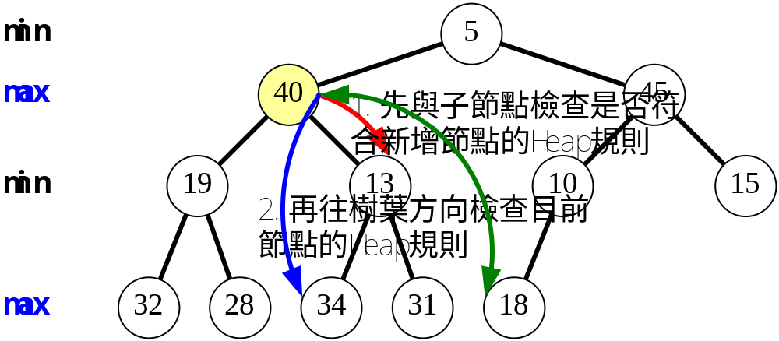
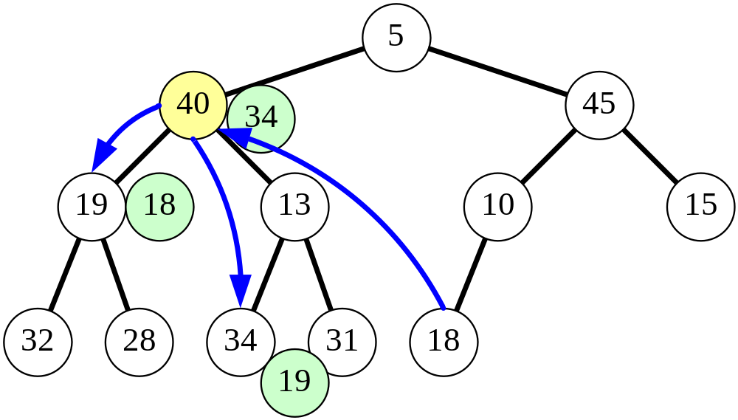
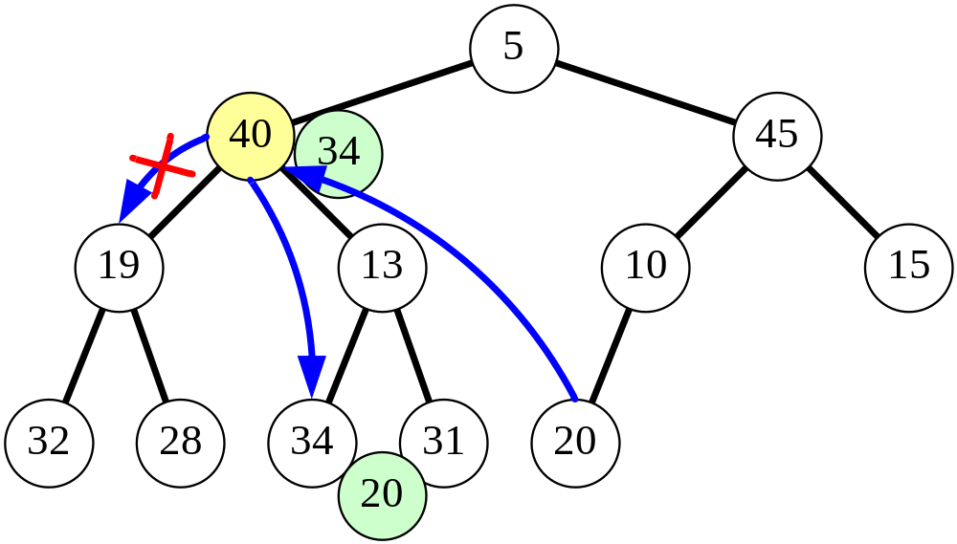
刪除節點

Slide 10
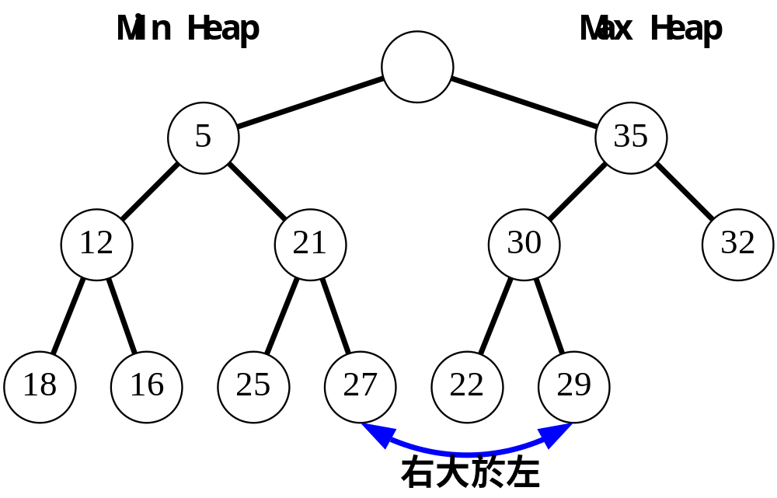
Deap
deap是一雙向累堆(double-ended heap)，它支援雙向優先權佇列的運算如插入、刪除最小、最大元素的運算。
義:deap是一個完整二元樹，他是是空的獲滿足下列特性:
  根不包含元素
  左子樹是一個最小堆積
  右子樹是一個最大堆積

Slide 11
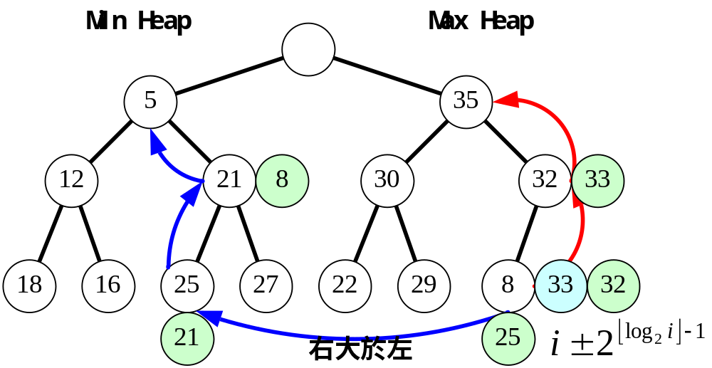
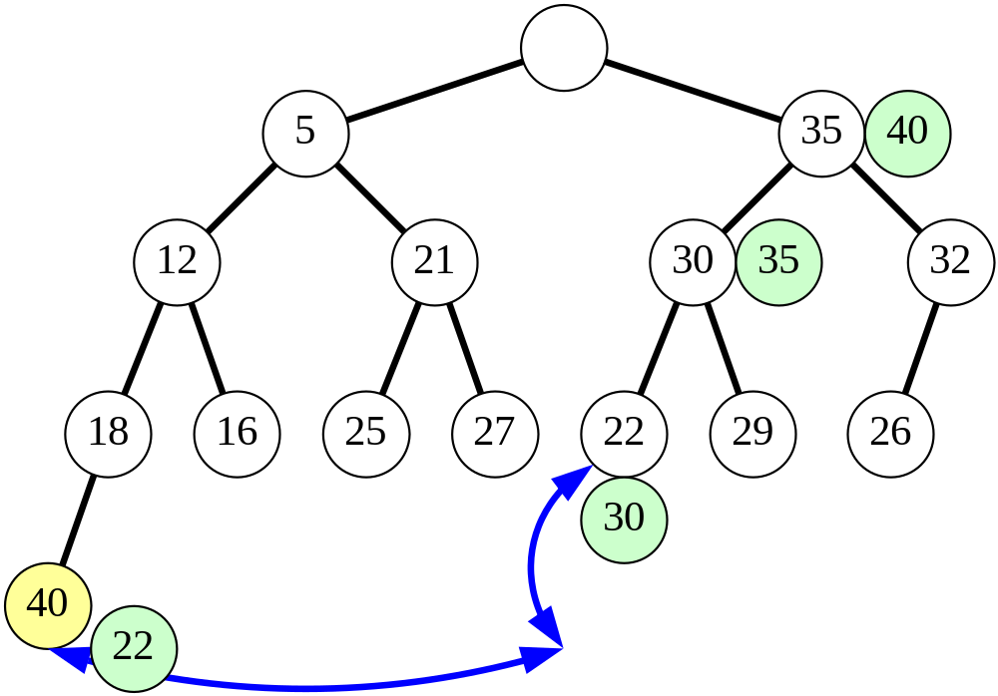
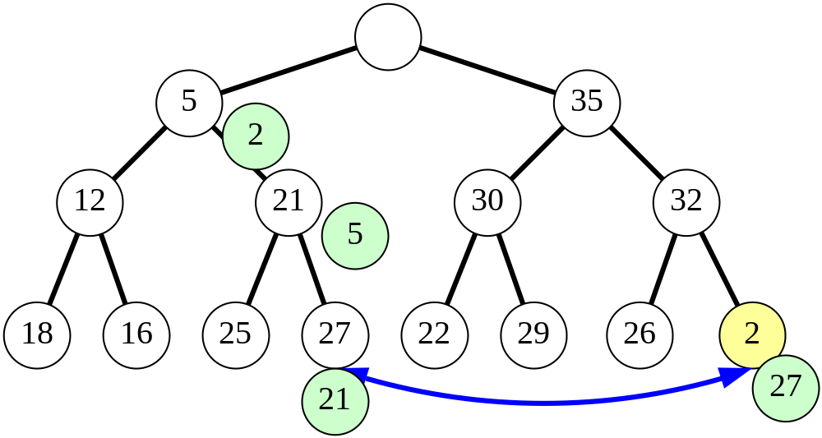
新增節點於Deap

Slide 12
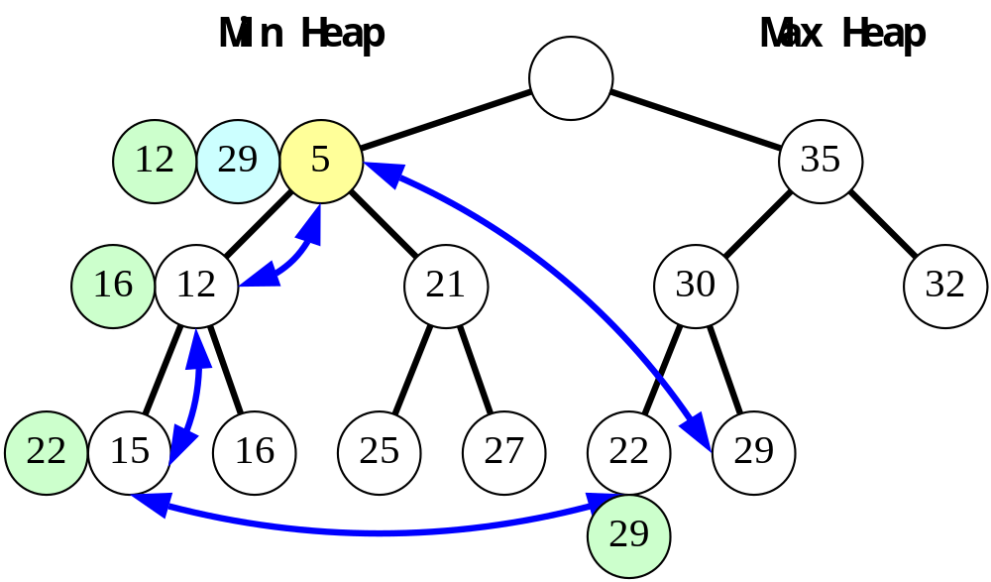
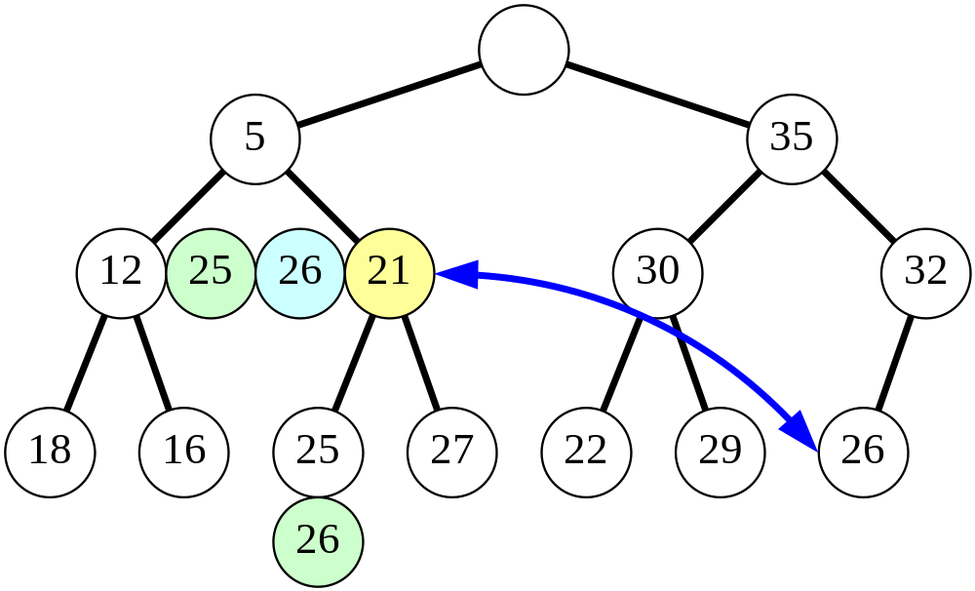
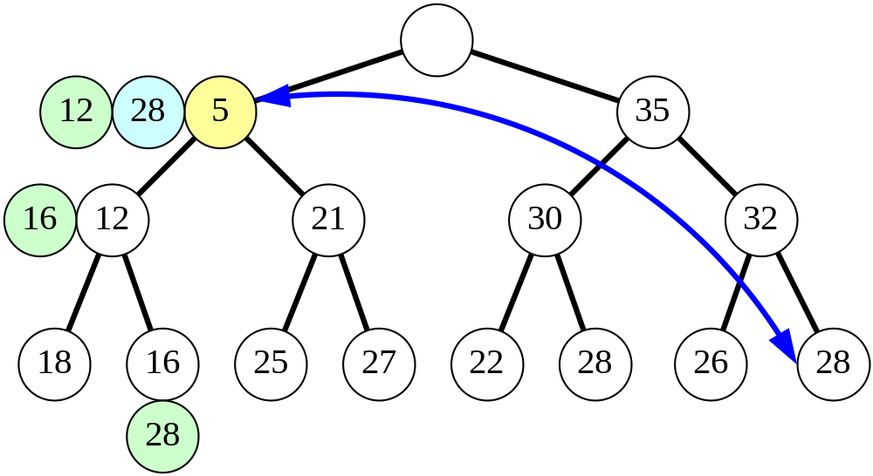
刪除Deap中的節點

